Slide 1
Dopravní výchova 8. ročník
VÝCHOVA K OBČANSTVÍ
Tomáš Kruliš

Slide 2
Dopravní značky
Stejně jako řidiči, tak i cyklisté a chodci musí sledovat dopravní značky a řídit se jejich pokyny.
Dopravní značky mají předepsané tvary a barvy.
Rozlišují se dopravní značky svislé a vodorovné.

Slide 3
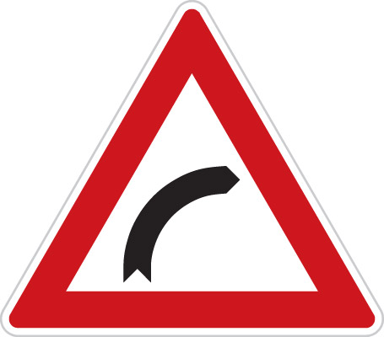
Svislé dopravní značky
Výstražné značky, které upozorňují na místa, kde účastníku provozu na pozemních komunikacích hrozí nebezpečí a kde musí dbát zvýšené opatrnosti.
Zatáčka vpravo
Pozor, kruhový objezd

Slide 4
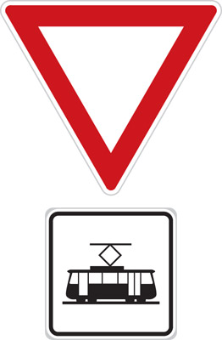
Značky upravující přednost, které stanoví přednost v jízdě v provozu na pozemních komunikacích.
Přednost protijedoucích vozidel
Dej přednost
v jízdě tramvaji

Slide 5
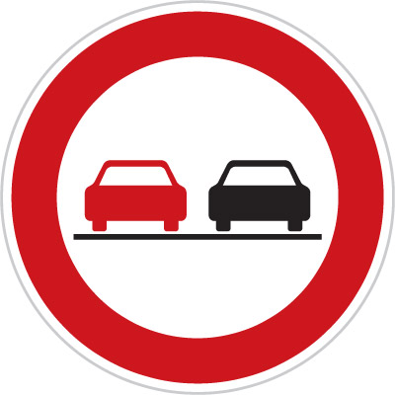
Zákazové značky, které ukládají účastníku provozu na pozemních komunikacích zákazy nebo omezení.
Zákaz vjezdu všech vozidel
Zákaz předjíždění

Slide 6
Příkazové značky, které ukládají účastníku provozu na pozemních komunikacích příkazy.
Přikázaný směr jízdy vlevo
Nejnižší dovolená rychlost 30km/h

Slide 7
Informativní značky, které poskytují účastníku provozu na pozemních komunikacích nutné informace, slouží k jeho orientaci, nebo mu ukládají povinnosti stanovené tímto zákonem nebo zvláštním právním předpisem.
Informativní směrové
Informativní provozní
Informativní
jiné

Slide 8
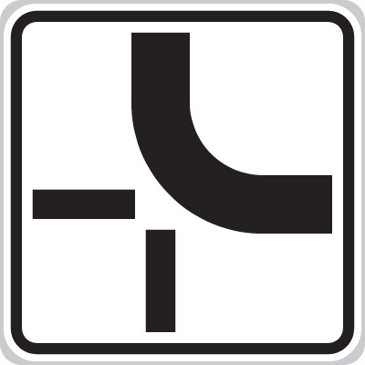
Dodatkové tabulky, které zpřesňují, doplňují nebo omezují význam dopravní značky, pod kterou jsou umístěny.
Tvar Křižovatky
Text

Slide 9
Vodorovné dopravní značky
Užívají se samostatně nebo ve spojení se svislými dopravními značkami, popřípadě s dopravními zařízeními, jejichž význam zdůrazňují nebo zpřesňují. Vodorovné dopravní značky jsou vyznačeny barvou nebo jiným srozumitelným způsobem; přechodná změna místní úpravy provozu na pozemních komunikacích je vyznačena žlutou nebo oranžovou barvou.
Podélná čára souvislá doplněná čárou přerušovanou

Slide 10
Železniční přejezdy
Železniční přejezd je místo, kde se úrovňově kříží pozemní komunikace se železnicí, popřípadě s jinou dráhou ležící na samostatném tělese, a označené příslušnou dopravní značkou.

Slide 11
Řidič nesmí vjíždět na železniční přejezd
a) je-li dávána výstraha dvěma červenými střídavě přerušovanými světly signálu přejezdového zabezpečovacího zařízení
b) je-li dávána výstraha přerušovaným zvukem houkačky nebo zvonku přejezdového zabezpečovacího zařízení
c) sklápějí-li se, jsou-li sklopeny nebo zdvihají-li se závory
d) je-li již vidět nebo slyšet přijíždějící vlak nebo jiné drážní vozidlo nebo je-li slyšet jeho houkání, nebo pískání; toto neplatí, svítí-li přerušované bílé světlo signálu přejezdového zabezpečovacího zařízení
e) dává-li znamení k zastavení vozidla zaměstnanec dráhy kroužením červeným nebo žlutým praporkem a za snížené viditelnosti kroužením červeným světlem
f) nedovoluje-li situace za železničním přejezdem jeho bezpečné přejetí a pokračování v jízdě

Slide 12
Dopravní značky označující železniční přejezd
Železniční přejezd bez závor
Železniční přejezd se závorami

Slide 13
Světelné signály, které zabezpečují železniční přejezdy
Ve vzdálenosti 50 m před železničním přejezdem a při jeho přejíždění smí řidič jet rychlostí nejvýše 30 km.h-1. Svítí-li přerušované bílé světlo signálu přejezdového zabezpečovacího zařízení, smí 50 m před železničním přejezdem a při jeho přejíždění jet rychlostí nejvýše 50 km.h-1. Při přejíždění železničního přejezdu nesmí řidič zbytečně prodlužovat dobu jeho přejíždění.
Je-li dávána výstraha dvěma červenými střídavě přerušovanými světly signálu přejezdového zabezpečovacího zařízení.

Slide 14
V případech uvedených v odstavci 1 písmeno a), b) a c) smí řidič vjíždět na železniční přejezd pouze tehdy, jestliže před železničním přejezdem dostal od pověřeného zaměstnance provozovatele dráhy k jízdě přes železniční přejezd ústní souhlas. V tomto případě je řidič povinen řídit se při jízdě přes železniční přejezd pokyny pověřeného zaměstnance provozovatele dráhy. Pověřený zaměstnanec provozovatele dráhy je povinen se na požádání řidiče prokázat platným pověřením provozovatele dráhy.

Slide 15
Před železničním přejezdem si musí chodec počínat zvlášť opatrně, zejména se musí přesvědčit, zda může železniční přejezd bezpečně přejít.
V případech uvedených v § 29 odst. 1 písm. a), b) a c) smí chodec přejít přes železniční přejezd pouze tehdy, jestliže před železničním přejezdem dostal od pověřeného zaměstnance provozovatele dráhy ústní souhlas. V tomto případě je chodec povinen řídit se při přecházení železničního přejezdu pokyny pověřeného zaměstnance provozovatele dráhy. Pověřený zaměstnanec provozovatele dráhy je povinen se na požádání chodce prokázat platným pověřením provozovatele dráhy.

Slide 16
Zdroje
http://www.dopravni-znaceni.cz/vodorovne-dopravni-znacky/
http://www.ibesip.cz/cz/legislativa/pravidla-silnicniho-provozu
http://etesty.mdcr.cz/Vestnik.aspx
361/2000 Sb., o provozu na pozemních komunikacích a o změnách některých zákonů (zákon o silničním provozu)

